Slide 1
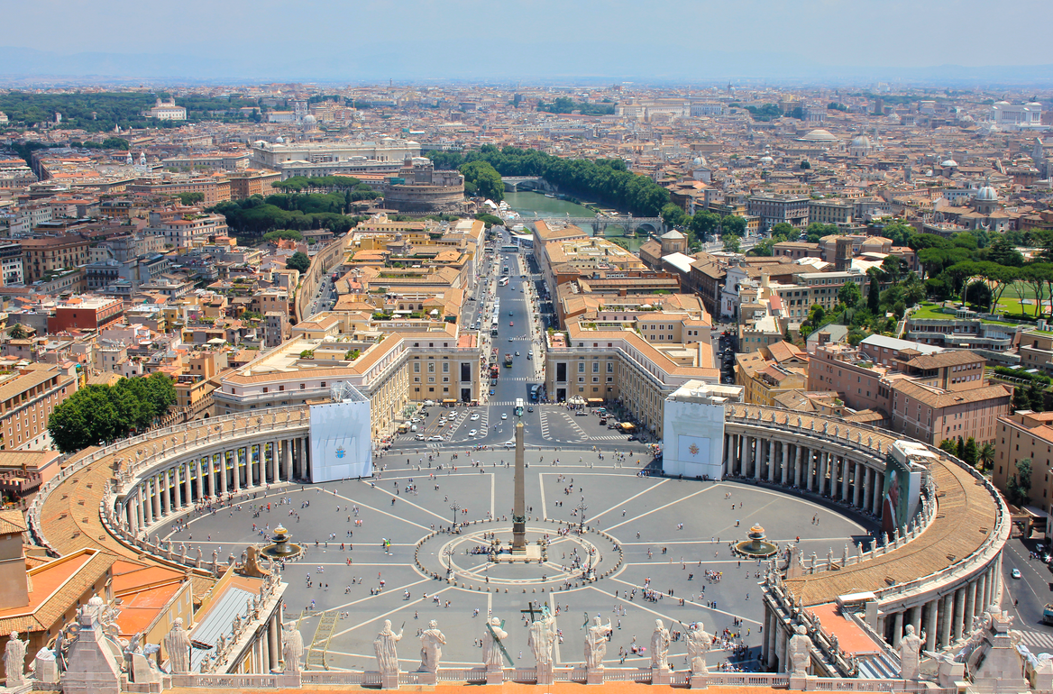
El Catolicismo Romano
Sus doctrinas a la luz de la Biblia

Slide 2
Contenido
Definición del Catolicismo Romano.
Sus orígenes babilónicos.
Sus doctrinas comparadas con la Biblia.
Pecados de la Iglesia Católica Romana.
¿Evangélicos unidos con Católicos?

Slide 3
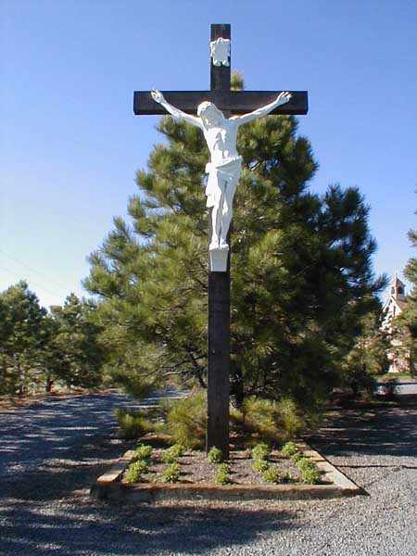
1er Día

Slide 4
Aclaración
La intención de este estudio es estudiar objetivamente las doctrinas de la iglesia Católica Romana y compararlas con la Biblia.
Debido a que las doctrinas y prácticas de la iglesia Católica Romana difieren mucho de la enseñanza bíblica, se verán claramente las diferencias.
La intención no es contender ni ofender, sino conocer la verdad y estar preparado para:
  “Estad siempre preparados para presentar defensa con mansedumbre y reverencia ante todo el que os demande razón de la esperanza que hay en vosotros” (1ra Pedro 3:15).
  Presentar el Evangelio de Jesús a los católicos.

Slide 5
Definición del Catolicismo Romano
Índice

Slide 6
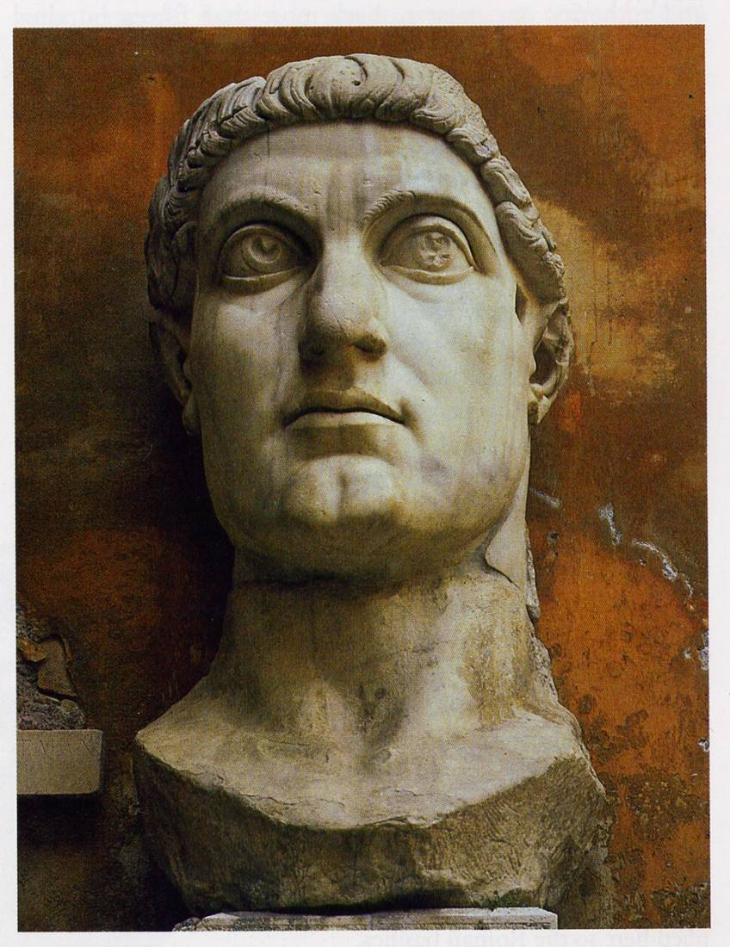
El Catolicismo Romano
Su Origen
  La Iglesia Católica Romana comenzó en el año 312 DC, cuando Constantino (emperador romano) declaró que el cristianismo sería la religión oficial del Estado (Roma), uniendo así la iglesia con el estado.
  Todo el Imperio Romano se hizo “cristiano”.
  Los cristianos genuinos continuaron por separado.
  El resultado de la opresión religiosa y política de la Iglesia Romana se ve claramente en los países de centro y sur América; en Italia, España, Francia, etc.
    También en Puerto Rico hasta hace un siglo.

Slide 7
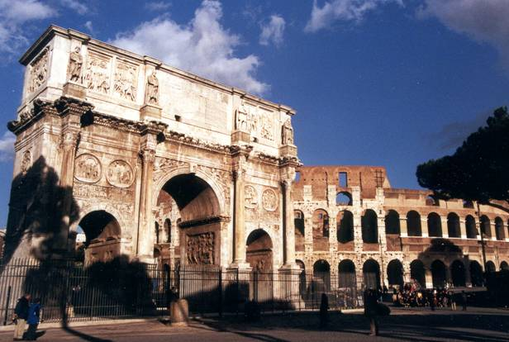
El Catolicismo Romano
Su Historia
  Hay de todo:
    Doctrinas de hombres y demonios (La eucaristía).
    Pecado rampante (Papas).
    Inmoralidad (Sacerdotes y Monjas).
    Blasfemia (María intercede por nosotros).
    Avaricia y mentira (La venta de indulgencias).
    Ultraje a la verdadera iglesia de Cristo (La Inquisición).

Slide 8
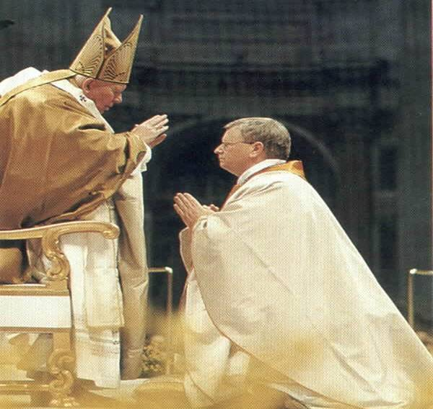
Sus Orígenes Babilónicos

Slide 9
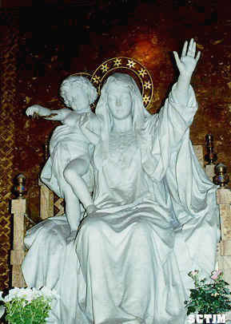
Los misterios de Babilonia
El Culto Babilónico.
  Se originó a partir de Nimrod bar Cus, nieto de Cam, hijo Noé.
    Su esposa fue Semiramis I.
  Nimrod muere, pero resucita en Tamuz, quién se casa con su madre.
    De aquí viene el título “madre y esposa de Dios”, que los católicos le dan a María.
  La imagen de la madre y el niño se esparció después por todo el mundo.
    Afrodita y Eros (Grecia)
    Venus y Cupido (Italia)
    Isis y Horus (Egipto)

Slide 10
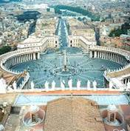
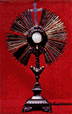
Los misterios de Babilonia
El Culto Babilónico.
  Rinde adoración al dios Sol (Baal en Canaán, Ræ en Egipto)
  Caracterizado por monumentos que apuntan hacia el sol, como los obeliscos.
  El dios sol es representado por discos redondos, con rayos y destellos.
Obelisco en la Plaza frente a la
Iglesia de San Pedro en el
Vaticano; también se ve el disco
De ocho patas que representa al dios Sol.

Slide 11
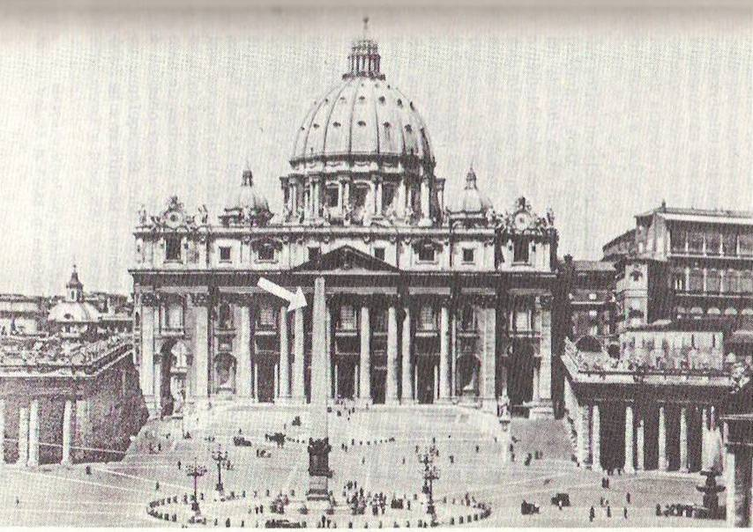
El obelisco más de cerca

Slide 12
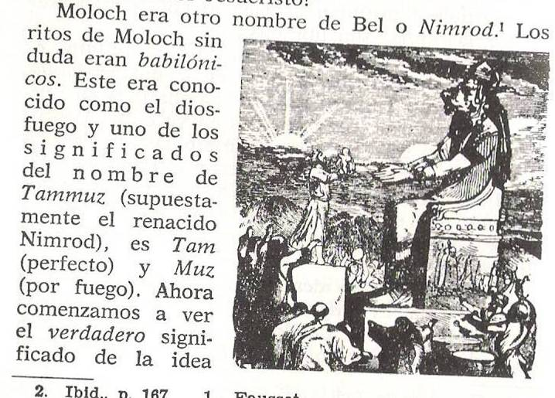

Slide 13
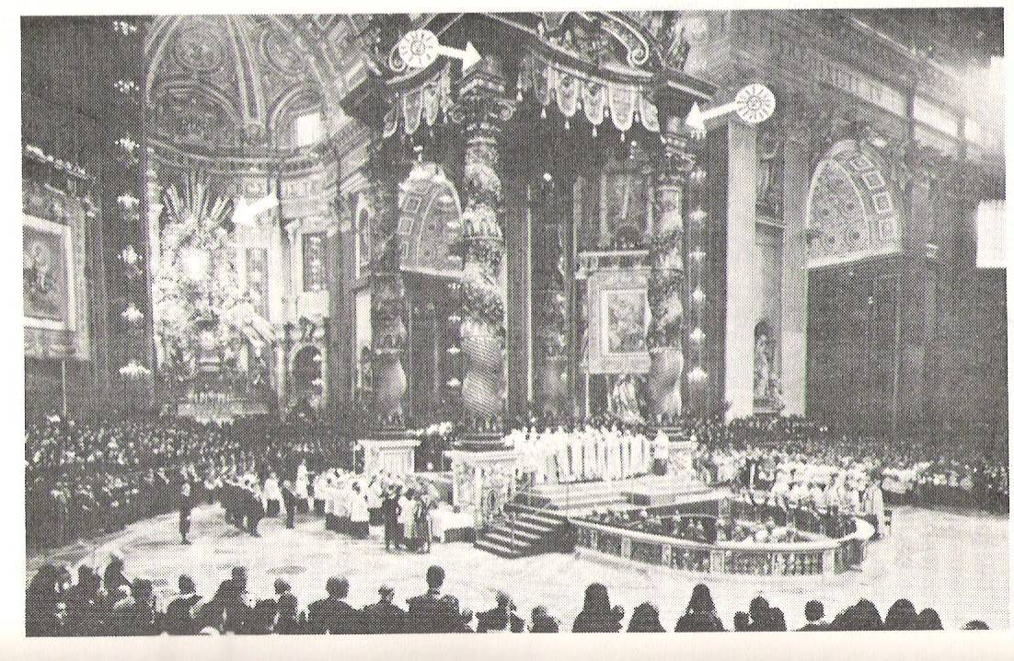
Las columnas en forma de dragón
Símbolos del dios sol en la basílica de San Pedro en el Vaticano

Slide 14
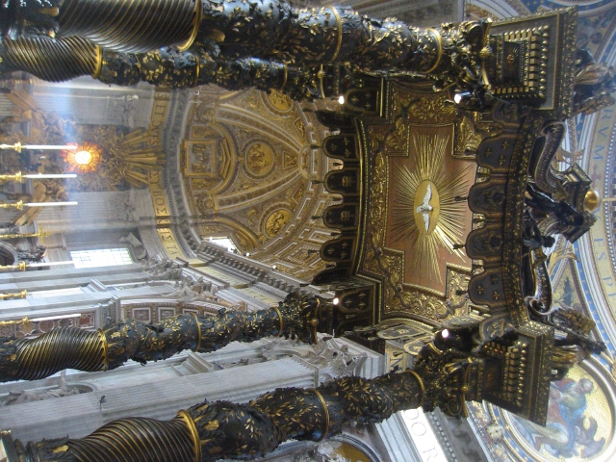
La paloma, símbolo del Espíritu Santo, ¡dentro del símbolo del dios sol!
Las columnas en forma de dragón
Símbolos del dios sol en la basílica de San Pedro en el Vaticano

Slide 15
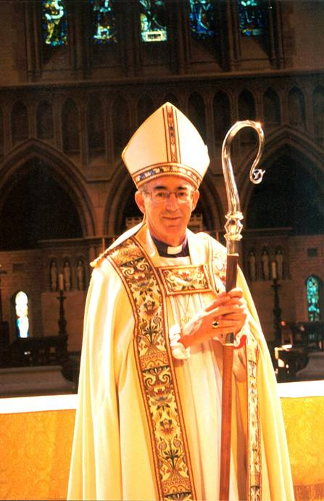
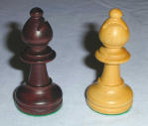
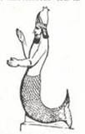
Los misterios de Babilonia
El Culto Babilónico.
  Este culto babilónico siempre contaminó a Judá, donde el culto a Baal (el Dios Sol, creador, dador de la vida) era la forma cananea del culto babilónico.
  En filistea, el culto babilónico era en honor a Dagón, el dios pez, donde los sacerdotes usaban gorros en forma de pescado que les llamaban Mitras. Estos después fueron adoptados por los sacerdotes católicos.

Slide 16
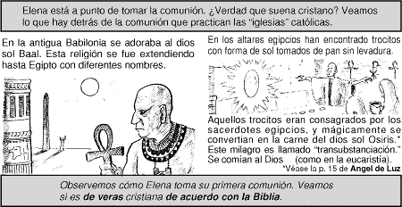
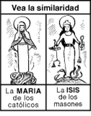

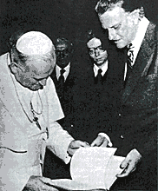
Los misterios de Babilonia
La Gran Ramera hoy.
  La iglesia católica, el más poderoso sistema religioso del mundo, no es más que el culto babilónico disfrazado de cristianismo.

Slide 17
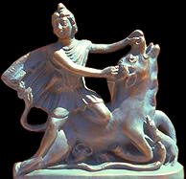
Las doctrinas del Catolicismo Romano comparadas con la Biblia

Slide 18
La Autoridad de la Biblia
Iglesia Católica
  Enseña que la Biblia es la Palabra de Dios, pero la Tradición de la Iglesia (la Católica) es igual de importante, además de ciertas declaraciones de los Papas.

Slide 19
La Autoridad de la Biblia
La Biblia dice:
  ¹⁶Toda la Escritura es inspirada por Dios, y útil para enseñar, para redargüir, para corregir, para instruir en justicia, ¹⁷a fin de que el hombre de Dios sea perfecto, enteramente preparado para toda buena obra (2da Timoteo 3:16-17).
  ²⁰entendiendo primero esto, que ninguna profecía de la Escritura es de interpretación privada, ²¹porque nunca la profecía fue traída por voluntad humana, sino que los santos hombres de Dios hablaron siendo inspirados por el Espíritu Santo (2da Pedro 1:20).

Slide 20
La Autoridad de la Biblia
Iglesia Católica
  La Iglesia Católica reclama ser la única que puede interpretar la Biblia.
    "El oficio de interpretar auténticamente la palabra de Dios, oral o escritura, ha sido encomendado sólo al Magisterio vivo de la Iglesia, el cual lo ejercita en nombre de Jesucristo" (DV 10), es decir, a los obispos en comunión con el sucesor de Pedro, el obispo de Roma” [Catecismo Católico, párrafo 85].
    "El Magisterio no está por encima de la palabra de Dios, sino a su servicio, para enseñar puramente lo transmitido, pues por mandato divino y con la asistencia del Espíritu Santo, lo escucha devotamente, lo custodia celosamente, lo explica fielmente; y de este único depósito de la fe saca todo lo que propone como revelado por Dios para ser creído” [Catecismo Católico, párrafo 85].

Slide 21
La Autoridad de la Biblia
La Biblia dice:
  ¹⁹Tenemos también la palabra profética más segura, a la cual hacéis bien en estar atentos como a una antorcha que alumbra en lugar oscuro, hasta que el día esclarezca y el lucero de la mañana salga en vuestros corazones; ²⁰primero esto, que ninguna profecía de la Escritura es de interpretación privada, ²¹porque nunca la profecía fue traída por voluntad humana, sino que los santos hombres de Dios hablaron siendo inspirados por el Espíritu Santo (2da Pedro 1:19-21).

Slide 22
El Pecado
Iglesia Católica
  Enseña que hay pecado original y pecado personal; la persona que muere con el pecado original, pero sin pecado personal va al limbo. Nadie se pierde excepto por pecados que uno haya cometido personalmente.

Slide 23
El Pecado
La Biblia dice:
  ¹⁰Porque cualquiera que guardare toda la ley, pero ofendiere en un punto, se hace culpable de todos (Santiago 2:10).
  ¹⁷Toda injusticia es pecado; pero hay pecado no de muerte (1ra Juan 5:17).
    Vea Mateo 12:31-32.

Slide 24
La Salvación
Iglesia Católica
  “Fuera de la Iglesia Católica no hay salvación”.

Slide 25
La Salvación
La Biblia enseña que los creyentes forman la Iglesia, no que la Iglesia forma los creyentes. Nadie se salva por “pertenecer” a una institución.
  Y el Señor añadía cada día a la iglesia los que habían de ser salvos (Hechos 2:47).
  ⁹que si confesares con tu boca que Jesús es el Señor, y creyeres en tu corazón que Dios le levantó de los muertos, serás salvo (Romanos 10:9).

Slide 26
La Salvación
Iglesia Católica
  La salvación la justificación puede perderse si se comete un pecado mortal cualquiera. Uno puede volver a obtener la gracia por medio de los sacramentos y las buenas obras.

Slide 27
La Salvación
La Biblia dice:
  ⁸Porque por gracia sois salvos por medio de la fe; y esto no de vosotros, pues es don de Dios; ⁹no por obras, para que nadie se gloríe (Efesios 2:8-9).
  y si alguno hubiere pecado, abogado tenemos para con el Padre, a Jesucristo el justo. ²Y él es la propiciación por nuestros pecados; y no solamente por los nuestros, sino también por los de todo el mundo (1ra Juan 2:1-2).
  Vea Romanos 3:28.

Slide 28
La Salvación
Iglesia Católica
  Nadie puede estar seguro de su salvación final, pues esta depende de la perseverancia final, la cual no alcanza a todos los justificados; cualquier justo puede perder la gracia de la justificación.

Slide 29
La Salvación
La Biblia dice:
  ³⁸Mas el justo vivirá por fe; y si retrocediere, no agradará a mi alma. ³⁹Pero nosotros no somos de los que retroceden para perdición, sino de los que tienen fe para preservación del alma (Hebreos 10:38-39).
  ²⁹Mi Padre que me las dio, es mayor que todos, y nadie las puede arrebatar de la mano de mi Padre (Juan 10:29).

Slide 30
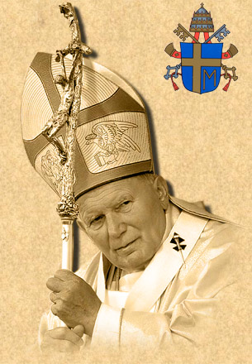
2do Día

Slide 31
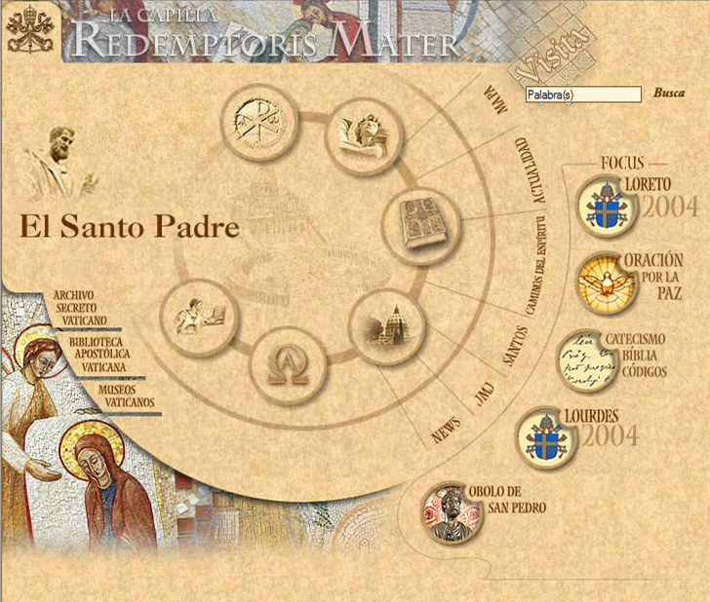
Página del Vaticano en el Internet:
www.vatican.va

Slide 32
La Salvación
Iglesia Católica
  Enseña que la obra de Cristo en la cruz no fue suficiente para expiar nuestros pecados.
  “Por eso mandó [Judas Macabeo] hacer este sacrificio expiatorio en favor de los muertos, para que quedaran liberados del pecado” (2do Macabeos 12, 46). Desde los primeros tiempos, la Iglesia ha honrado la memoria de los difuntos y ha ofrecido sufragios en su favor, en particular el sacrificio eucarístico, [Cf Concilio de Lyón II (1274): DS, 856.] para que, una vez purificados, puedan llegar a la visión beatífica de Dios. La Iglesia también recomienda las limosnas, las indulgencias y las obras de penitencia en favor de los difuntos: Llevémosles socorros y hagamos su conmemoración” [Catecismo Católico, párrafo 1032).
  El libro de los Macabeos nunca fue considerado como inspirado por Dios por ningún grupo o apóstol alguno, máxime por tener doctrinas que no están apoyadas por ningún otro libro de la Biblia.

Slide 33
La Salvación
La Biblia dice:
  ¹¹Y ciertamente todo sacerdote está día tras día ministrando y ofreciendo muchas veces los mismos sacrificios, que nunca pueden quitar los pecados; ¹²pero Cristo, habiendo ofrecido una vez para siempre un solo sacrificio por los pecados, se ha sentado a la diestra de Dios, ¹³de ahí en adelante esperando hasta que sus enemigos sean puestos por estrado de sus pies; ¹⁴porque con una sola ofrenda hizo perfectos para siempre a los santificados. ¹⁵Y nos atestigua lo mismo el Espíritu Santo; porque después de haber dicho: ¹⁶ Este es el pacto que haré con ellos después de aquellos días, dice el Señor: Pondré mis leyes en sus corazones, y en sus mentes las escribiré, ¹⁷añade: Y nunca más me acordaré de sus pecados y transgresiones (Hebreos 10:11-18).

Slide 34
El Purgatorio
La doctrina católica dice que la obra que Cristo hizo en la Cruz no era suficiente expiar nuestros pecados.
  “Los que mueren en la gracia y en la amistad de Dios, pero imperfectamente purificados, aunque están seguros de su eterna salvación, sufren después de su muerte una purificación, a fin de obtener la santidad necesaria para entrar en la alegría del cielo”. [Catecismo Católico, par. 1030].

Slide 35
El Purgatorio
La Biblia dice:
  ⁷pero si andamos en luz, como él está en luz, tenemos comunión unos con otros, y la sangre de Jesucristo su Hijo nos limpia de todo pecado [1ra Juan 1:7].

Slide 36
Los Sacramentos
Iglesia Católica
  Los sacramentos son signos externos que dan gracia al que los hace o recibe (o sea, que dan gracia, santifican y salvan); hay 7 sacramentos:
    Bautismo
    Confirmación
    Eucaristía
    Penitencia
    Extremaunción
    Orden
    Matrimonio
La Iglesia Católica afirma que para los creyentes los sacramentos de la Nueva Alianza son necesarios para la salvación [Catecismo Católico, par. 1129].

Slide 37
Los Sacramentos
La Biblia habla de sólo dos:
  El bautismo
    ¹²sepultados con él en el bautismo, en el cual fuisteis también resucitados con él, mediante la fe en el poder de Dios que le levantó de los muertos (Colosenses 2:12).
  La Cena del Señor
    ²⁶Así, pues, todas las veces que comiereis este pan, y bebiereis esta copa, la muerte del Señor anunciáis hasta que él venga (1ra Corintios 11:26).
  Y en ningún lugar de la Biblia dice que los sacramentos salvan; por el contrario, los sacramentos evidencian que la persona ya es salvada por la fe en Cristo.

Slide 38
Los Sacramentos
La Iglesia Católica dice que 1ra Pedro 3:21 enseña que el bautismo salva.
  ²¹El bautismo que corresponde a esto ahora nos salva (no quitando las inmundicias de la carne, sino como la aspiración de una buena conciencia hacia Dios) por la resurrección de Jesucristo, ²²quien habiendo subido al cielo está a la diestra de Dios; y a él están sujetos ángeles, autoridades y potestades.
  Pero vemos que “bautismo” aquí no se refiere al acto del bautismo por inmersión, sino al hecho de que el creyente en Cristo tiene al Espíritu Santo morando en él, como evidencia de su nuevo nacimiento, aunque nuestro cuerpo aun es inmundo.
  Un típico ejemplo de el estilo católico romano de inventarse doctrinas sacando textos fuera de contexto, para formar un pretexto.

Slide 39
La Venta de la Salvación
Iglesia Católica
  “La Iglesia (Católica) ordena que el uso de indulgencias debe mantenerse y condena con anatema a aquellos que dicen que las indulgencias son inservibles o que la Iglesia (Católica) no tiene el poder para concederlas (para) la tarea de ganar salvación; quien no esté de acuerdo, sea anatema”.
  Una indulgencia es un favor o permiso que te permite salvarte más rápido (o sea, salir del purgatorio antes).

Slide 40
La Venta de la Salvación
Iglesia Católica
  “… durante el Gran Jubileo, se recuerda que la indulgencia jubilar puede ser aplicada como sufragio por las almas de los difuntos”.
  La indulgencia jubilar podrá obtenerse también “con la profesión de fe en cualquiera de sus formas legítimas y con la invocación a la Santísima Virgen María”.
  “La indulgencia plenaria jubilar podrá obtenerse también mediante iniciativas que favorezcan de modo concreto y generoso el espíritu penitencial, que es como el alma del Jubileo. A saber: absteniéndose al menos durante un día de cosas superfluas (por ejemplo, el tabaco, las bebida alcohólicas, ayunando o practicando la abstinencia”.
- BULA DE CONVOCACIÓN DEL GRAN JUBILEO
DEL AÑO 2000 - Juan Pablo II

Slide 41
La Venta de la Salvación
La Biblia dice:
  ¹²¿O qué recompensa dará el hombre por su alma? (Mateo 16:26).
  Mas a todos los que le recibieron, a los que creen en su nombre, les dio potestad de ser hechos hijos de Dios; ¹³los cuales no son engendrados de sangre, ni de voluntad de carne, ni de voluntad de varón, sino de Dios (Juan 1:12-13).

Slide 42
María: ¿intercesora?
Iglesia Católica
  “María … con su asunción a los cielos, no abandonó su misión salvadora, sino que continúa procurándonos con su múltiple intercesión los dones de la salvación eterna. Por eso la Santísima Virgen es invocada en la Iglesia con los títulos de Abogada, Auxiliadora, Socorro, Mediadora”. [Concilio Vaticano II, Lumen gentium, 62].
  “la muerte vino por Eva, la vida por María”. [Catecismo Católico, párrafo 494].

Slide 43
María: ¿intercesora?
La Biblia
  ¹²Y en ningún otro hay salvación; porque no hay otro nombre bajo el cielo, dado a los hombres, en que podamos ser salvos (Hechos 4:12).
  ⁶Jesús le dijo: Yo soy el camino, y la verdad, y la vida; nadie viene al Padre, sino por mí (Juan 14:6).
  y si alguno hubiere pecado, abogado tenemos para con el Padre, a Jesucristo el justo (1ra Juan 2:1).

Slide 44
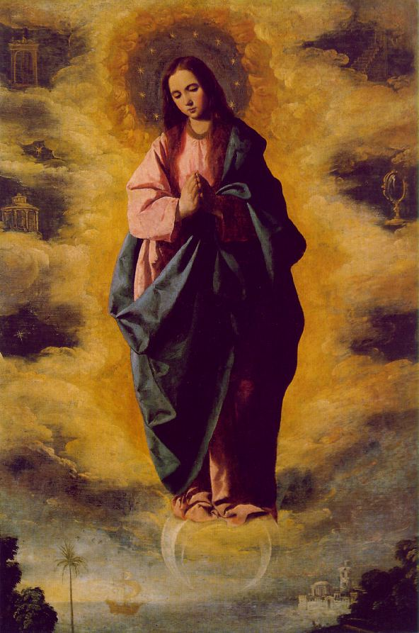
La Inmaculada Concepción de María
Iglesia Católica
  “María fue concebida desde el primer instante libre de toda mancha del pecado original”.
    así lo declaró el papa Pío IX en 1854, basado en su “infalibilidad”.

Slide 45
La Inmaculada Concepción de María
La Biblia dice:
  ²³por cuanto todos pecaron, y están destituidos de la gloria de Dios, ²⁴siendo justificados gratuitamente por su gracia, mediante la redención que es en Cristo Jesús (Romanos 3:23).

Slide 46
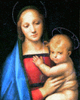
La Perpetua Virginidad de María
Iglesia Católica
  “María fue siempre virgen”.
La Biblia dice:
  ⁴⁶Mientras él aún hablaba a la gente, he aquí su madre y sus hermanos estaban afuera, y le querían hablar. ⁴⁷Y le dijo uno: He aquí tu madre y tus hermanos están afuera, y te quieren hablar. ⁴⁸Respondiendo él al que le decía esto, dijo: ¿Quién es mi madre, y quiénes son mis hermanos? ⁴⁹Y extendiendo su mano hacia sus discípulos, dijo: He aquí mi madre y mis hermanos. ⁵⁰Porque todo aquel que hace la voluntad de mi Padre que está en los cielos, ése es mi hermano, y hermana, y madre (Mateo 12:46-50).

Slide 47
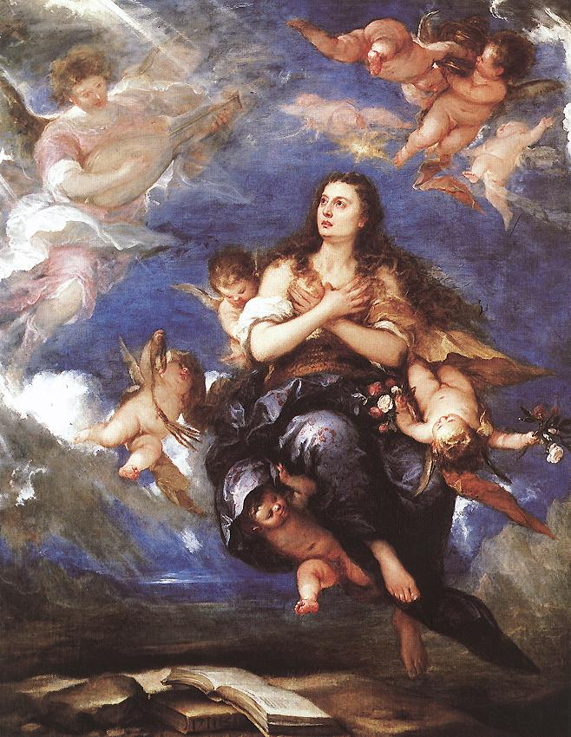
La Asunción de María
Iglesia Católica
  “María no murió sino que fue llevada al cielo en cuerpo y alma”.
    así se lo inventó el papa Pío XII, diciendo que la iglesia primitiva lo creía, y la Biblia lo apoyaba completamente.

Slide 48
La Asunción de María
No hay evidencia bíblica de que María haya sido llevada al cielo ni de que la iglesia primitiva lo creyera o enseñara.
Todo es un cuento de Roma para apoyar la adoración a María.

Slide 49
El Culto a María
Iglesia Católica
  "Todos los que buscan la protección de María serán salvos por toda eternidad."
  [Papa Benedicto XV].
  "La Escritura Sagrada era escrita para María, sobre María, y a causa de María."
  [San Bernardo].
  “Tu dominio llega hasta los cielos y la tierra y todas las criaturas que habitan allí están sujetas a ti. Tu dominio aun llega hasta el abismo del infierno, y solo tu, o María, nos salvas de los manos de Satanás."
  [Papa Pío Xl].

Slide 50
El Culto a María
La Biblia dice:
  ¹⁶Porque en él fueron creadas todas las cosas, las que hay en los cielos y las que hay en la tierra, visibles e invisibles; sean tronos, sean dominios, sean principados, sean potestades; todo fue creado por medio de él y para él (Colosenses 1:16).
  ⁹Por lo cual Dios también le exaltó hasta lo sumo, y le dio un nombre que es sobre todo nombre, ¹⁰para que en el nombre de Jesús se doble toda rodilla de los que están en los cielos, y en la tierra, y debajo de la tierra (Filipenses 2:9-10).
  Para esto apareció el Hijo de Dios, para deshacer las obras del diablo (1ra Juan 3:8).

Slide 51
El Culto a María
“María está tan perfectamente unida con el Espíritu Santo que éste sólo actúa a través de su esposa (María)… toda nuestra vida, cada pensamiento, palabra y obra está en sus manos, en cada momento. Ella misma debe instruir, guiar y transformar a cada uno de nosotros a Ella, para no nosotros, sino Ella viva en nosotros, así como Jesús vive en Ella, y el Padre en el Hijo”.
Soul Magazine, Official publication of the Blue Army of Our Lady of Fatima in the U.S.

Slide 52
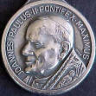
El Culto a María
¿Estará vigente el culto a María hoy, o es cosa de papas de la antigüedad?
  “Mary is the new Eve, placed by God in relation to Christ, the new Adam, beginning with the Annunciation, through the night of his birth in Bethlehem, through the wedding feast at Cana of Galilee, through the Cross of Calvary, and up to the gift of the Holy Spirit at Pentecost. The Mother of Christ the Redeemer is the Mother of the Church.
  ... the Mother of God shares in a unique way in the Resurrection and in the Glory of her own Son...“ [Juan Pablo II, Encíclica Redemptoris Mater (Marzo 25, 1987)]

Slide 53
El Culto a María
La Biblia dice:
  ²⁰En aquel día vosotros conoceréis que yo estoy en mi Padre, y vosotros en mí, y yo en vosotros (Juan 14:20).
  ¹Ahora, pues, ninguna condenación hay para los que están en Cristo Jesús, los que no andan conforme a la carne, sino conforme al Espíritu (Romanos 8:1).

Slide 54
El Culto a María
La Biblia dice:
  ¹⁰Porque somos hechura suya, creados en Cristo Jesús para buenas obras, las cuales Dios preparó de antemano para que anduviésemos en ellas (Efesios 2:10).
  ²⁰Con Cristo estoy juntamente crucificado, y ya no vivo yo, mas vive Cristo en mí; y lo que ahora vivo en la carne, lo vivo en la fe del Hijo de Dios, el cual me amó y se entregó a sí mismo por mí (Gálatas 2:20).

Slide 55
¿Persevera la Iglesia Católica en la doctrina de Cristo?
¡NO!
⁸Mirad por vosotros mismos, para que no perdáis el fruto de vuestro trabajo, sino que recibáis galardón completo. ⁹Cualquiera que se extravía, y no persevera en la doctrina de Cristo, no tiene a Dios; el que persevera en la doctrina de Cristo, ése sí tiene al Padre y al Hijo. ¹⁰Si alguno viene a vosotros, y no trae esta doctrina, no lo recibáis en casa, ni le digáis: ¡Bienvenido! ¹¹Porque el que le dice: ¡Bienvenido! participa en sus malas obras (2da Juan 8-11).

Slide 56
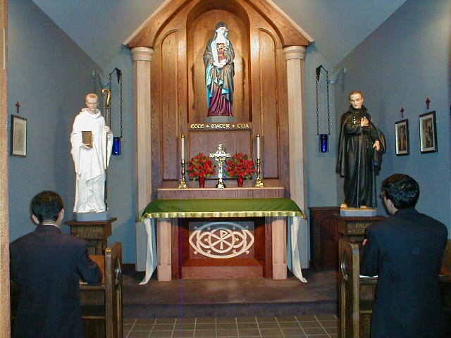
El Culto a Las Imágenes
La Iglesia Católica
  Enseña que a las imágenes de los Apóstoles y los Santos hay que venerarlas con respeto.

Slide 57
El Culto a Las Imágenes
El Catecismo Católico dice:
  El culto cristiano de las imágenes no es contrario al primer mandamiento que proscribe los ídolos. En efecto, ‘el honor dado a una imagen se remonta al modelo original’ (S. Basilio, spir. 18, 45), ‘el que venera una imagen, venera en ella la persona que en ella está representada’ (Cc de Nicea II: DS 601); cf Cc de Trento: DS 1821-1825; Cc Vaticano II: SC 126; LG 67). El honor tributado a las imágenes sagradas es una ‘veneración respetuosa’, no una adoración, que sólo corresponde a Dios [párrafo 2132].
  El culto de la religión no se dirige a las imágenes en sí mismas como realidades, sino que las mira bajo su aspecto propio de imágenes que nos conducen a Dios encarnado. Ahora bien, el movimiento que se dirige a la imagen en cuanto tal, no se detiene en ella, sino que tiende a la realidad de la que ella es imagen. (S. Tomás de Aquino, s. th. 2-2, 81, 3, ad 3).

Slide 58
El Culto a Las Imágenes
La Biblia dice:
  ⁴No te harás imagen, ni ninguna semejanza de lo que esté arriba en el cielo, ni abajo en la tierra, ni en las aguas debajo de la tierra. ⁵No te inclinarás a ellas, ni las honrarás; porque yo soy Jehová tu Dios, fuerte, celoso, que visito la maldad de los padres sobre los hijos hasta la tercera y cuarta generación de los que me aborrecen (Éxodo 20:4).
  Los católicos excluyen esta parte de los diez mandamientos.

Slide 59
La Infalibilidad Papal
La Iglesia Católica enseña:
  Que el Papa, obispo de Roma y sucesor de San Pedro “es el principio y fundamento perpetuo y visible de unidad, tanto de los obispos como de la muchedumbre de los fieles”.
  Cuando la Iglesia propone por medio de su Magisterio supremo que algo se debe aceptar “como revelado por Dios para ser creído” y como enseñanza de Cristo, “hay que aceptar sus definiciones con la obediencia de la fe”. El que lo escucha, escucha a Cristo; el que, en cambio, lo desprecia, desprecia a Cristo y al que lo envió” .
    [Concilio Vaticano II, Dei Verbum, 10.]
    Catecismo Católico, párrafos 862, 882, 891.

Slide 60
La Infalibilidad Papal
La Biblia enseña:
  ⁹que si confesares con tu boca que Jesús es el Señor, y creyeres en tu corazón que Dios le levantó de los muertos, serás salvo (Romanos 10:9).
  ³Amados, por la gran solicitud que tenía de escribiros acerca de nuestra común salvación, me ha sido necesario escribiros exhortándoos que contendáis ardientemente por la fe que ha sido una vez dada a los santos (Judas 3).

Slide 61
La Cena del Señor
Iglesia Católica
  Enseñan que el cuerpo de Cristo está carnal y corporalmente en la hostia, la cual se convierte de un pan en Cristo mismo mediante el rito de la misa y en cada misa.
  A esta “conversión” le llaman “transubstanciación”.
  Al rito de comer la hostia le llaman la Eucaristía.
  Todo esto viene del culto a Nimrod en Babilonia, donde los fieles se comían las galletitas en forma de sol, simbolizando a su dios, Baal.

Slide 62
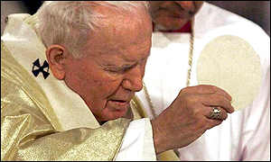
La Eucaristía
La doctrina católica dice que la obra que hizo Jesús por su sacrificio en la cruz ya no es consumada.
“El sacrificio de Cristo y el sacrificio de la Eucaristía son, pues, un único sacrificio: “Es una e idéntica la víctima que se ofrece ahora por el ministerio de los sacerdotes, la que se ofreció a sí misma entonces sobre la cruz. Sólo difiere la manera de ofrecer” [Catecismo Católico, par. 1367].

Slide 63
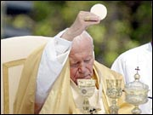
La Eucaristía
La doctrina católica dice que la obra que hizo Jesús por su sacrificio en la cruz ya no es consumada.
“El sacrificio de Cristo y el sacrificio de la Eucaristía son, pues, un único sacrificio: “Es una e idéntica la víctima que se ofrece ahora por el ministerio de los sacerdotes, la que se ofreció a sí misma entonces sobre la cruz. Sólo difiere la manera de ofrecer” [Catecismo Católico, par. 1367].

Slide 64
La Cena del Señor
La Biblia enseña que la Cena del Señor es para recordar el sacrificio de Cristo y proclamar su muerte por los pecados del mundo.
  ²³Porque yo recibí del Señor lo que también os he enseñado: Que el Señor Jesús, la noche que fue entregado, tomó pan; ²⁴y habiendo dado gracias, lo partió, y dijo: Tomad, comed; esto es mi cuerpo que por vosotros es partido; haced esto en memoria de mí. ²⁵Asimismo tomó también la copa, después de haber cenado, diciendo: Esta copa es el nuevo pacto en mi sangre; haced esto todas las veces que la bebiereis, en memoria de mí. ²⁶Así, pues, todas las veces que comiereis este pan, y bebiereis esta copa, la muerte del Señor anunciáis hasta que él venga (1ra Corintios 11:23-26).

Slide 65
El Sacrificio de Cristo
La Biblia dice:
  ¹⁸Porque también Cristo padeció una sola vez por los pecados, el justo por los injustos, para llevarnos a Dios, siendo a la verdad muerto en la carne, pero vivificado en espíritu [1ra Pedro 3:18].
  ²⁸así también Cristo fue ofrecido una sola vez para llevar los pecados de muchos; y aparecerá por segunda vez, sin relación con el pecado, para salvar a los que le esperan [Hebreos 9:28].

Slide 66
Pecados de la Iglesia Católica Romana

Slide 67
Pecados del Catolicismo Romano
Persecución contra la Iglesia del Señor.
  La persecución antigua
  La Inquisición
  Mentiras contra los evangélicos
  Tolerancia del pecado

Slide 68
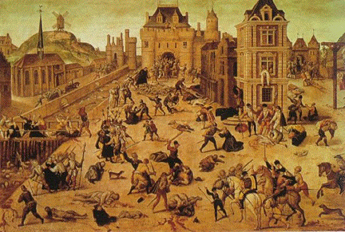
Pecados del Catolicismo Romano
La masacre del día de San Bartolomé.
  Una turba católica, apoyada por el clero católico, mató a 4,000 evangélicos en París (año 1572).
  Las matanzas siguieron por varios meses en varias otras ciudades.
  El total de muertos se estima en 50,000.
  Hombres, mujeres, niños, infantes, ancianos, enfermos, inválidos: a todos los mataban.

Slide 69
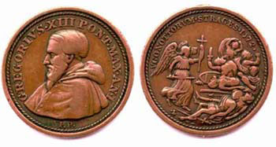
Pecados del Catolicismo Romano
La masacre del día de San Bartolomé.
  El papa Gregorio XIII mandó a acuñar una moneda para conmemorar la matanza, declarándola “una victoria de la fe sobre los perros infieles”.

Slide 70
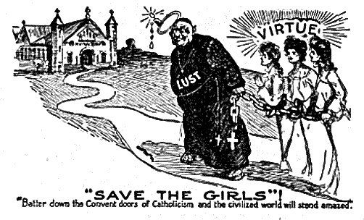
Pecados del Catolicismo Romano
La inmoralidad rampante.
  La Iglesia Romana siempre se ha caracterizado por sus pecados sexuales.
  Es bien conocida la fornicación entre sacerdotes y monjas.
Caricatura de 1905 en la revista Punch

Slide 71
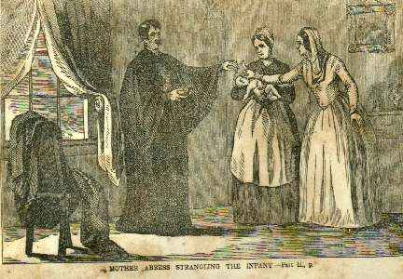
Pecados del Catolicismo Romano
La inmoralidad rampante.
  Existen muchos relatos de bebés asesinados por sacerdotes y monjas – sus propios hijos.

Slide 72
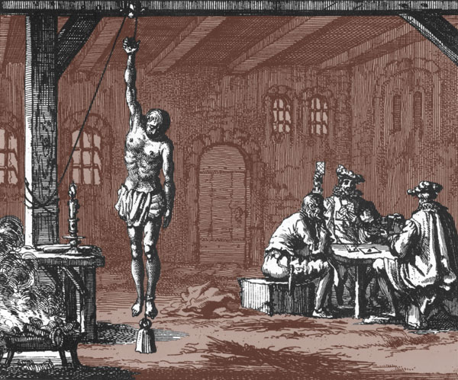
Pecados del Catolicismo Romano
La “Santa Inquisición” fue una política de la Iglesia Católica de perseguir, torturar y tratar de “convertir” por la fuerza a los “herejes” (los que creían en la doctrina católica). Cientos de miles de creyentes y judíos fueron torturados y muertos durante los siglos XV y XIX.

Slide 73
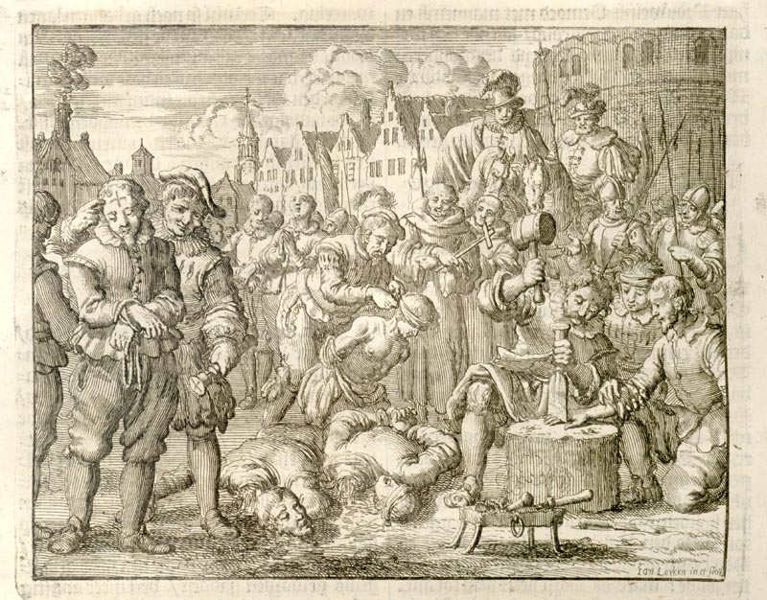
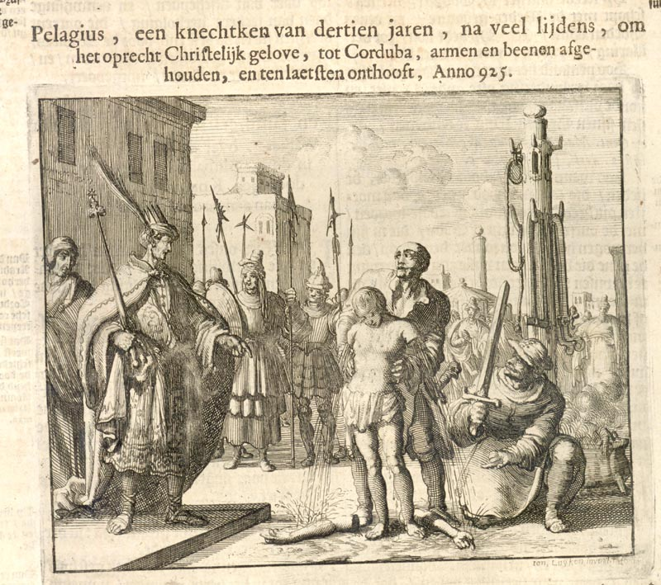
Pecados del Catolicismo Romano

Slide 74
Pecados del Catolicismo Romano
Aprueba la homosexualidad.
  “Cuando uno está tratando con gente que son tan profundamente homosexuales que estarían en serios problemas personales o sociales a menos que logren una relación homosexual fija, uno podría recomendarles que busquen tal relación y uno acepta esta relación como lo mejor que ellos pueden hacer en su situación presente” [Fr. Jan Visser, C.Ss.R. In an interview published in the January 30, 1976, edition of L'Europa]

Slide 75
¿Evangélicos y Protestantes unidos con Católicos?

Slide 76
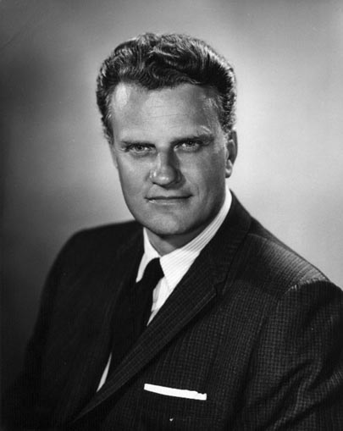
¿Evangélicos Unidos con Católicos?
Billy Graham received an honorary doctorate from Catholic priests at Belmont Abbey College in 1967. He called it, "a time when Protestants and Catholics could meet together and greet each other as brothers, whereas 10 years ago they could not". He joked around, "I'm not sure but what this could start me being called "Father Graham".

Slide 77
¿Evangélicos Unidos con Católicos?
Los católicos que pasan al altar en una campaña de Billy Graham son enviados… ¡a consejeros católicos!
An ecumenical advisor to the Catholic religion noted in 1989 that "Those who come forward for counseling during a mission evening in June, if they are Roman Catholic, will be directed to a Roman Catholic 'nurture-group' under Roman Catholic counselors in their home area" (John Ashbrook, New Neutralism II, Mentor, Ohio: Here I Stand Books, 1992, p. 35).

Slide 78
¿Evangélicos Unidos con Católicos?
Billy Graham cree que el bautismo salva.
"I do believe that something happens at the baptism of an infant... we cannot fully understand the mysteries of God, but I believe that a miracle can happen in these children so that they are regenerated, that is, MADE CHRISTIAN, THROUGH INFANT BAPTISM“. [Quoted in the Lutheram Standard, October 1967].

Slide 79
¿Evangélicos Unidos con Católicos?
Billy Graham no cree en el infierno.
“...I think people have a hard time believing God is going to allow people to burn in literal fire forever. I think the fire that is mentioned in the Bible is a burning thirst for God that can never be quenched” [The Orlando (Florida) Sentinel for April 10, 1983].

Slide 80
Conclusión

Slide 81
Conclusión
³Y me llevó en el Espíritu al desierto; y vi a una mujer sentada sobre una bestia escarlata llena de nombres de blasfemia, que tenía siete cabezas y diez cuernos. ⁴Y la mujer estaba vestida de púrpura y escarlata, y adornada de oro, de piedras preciosas y de perlas, y tenía en la mano un cáliz de oro lleno de abominaciones y de la inmundicia de su fornicación; ⁵y en su frente un nombre escrito, un misterio: BABILONIA LA GRANDE, LA MADRE DE LAS RAMERAS Y DE LAS ABOMINACIONES DE LA TIERRA. ⁶Vi a la mujer ebria de la sangre de los santos, y de la sangre de los mártires de Jesús; y cuando la vi, quedé asombrado con gran asombro [Apocalipsis 17:3-6].

Slide 82
Conclusión
⁹Cualquiera que se extravía, y no persevera en la doctrina de Cristo, no tiene a Dios; el que persevera en la doctrina de Cristo, ése sí tiene al Padre y al Hijo. ¹⁰Si alguno viene a vosotros, y no trae esta doctrina, no lo recibáis en casa, ni le digáis: ¡Bienvenido! ¹¹Porque el que le dice: ¡Bienvenido! participa en sus malas obras [2da Juan 9-11].

Slide 83
Conclusión
⁴Y oí otra voz del cielo, que decía: Salid de ella, pueblo mío, para que no seáis partícipes de sus pecados, ni recibáis parte de sus plagas; ⁵porque sus pecados han llegado hasta el cielo, y Dios se ha acordado de sus maldades [Apocalipsis 18:4].

